Slide 1
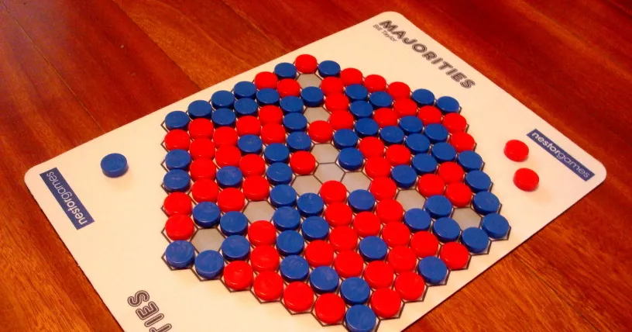
Majorities
Diogo Reis - 28239
Rafael André - 28234

Slide 2
Objetivos
No âmbito da unidade curricular de Inteligência Artificial, foi nos atribuído um jogo, com o objetivo de implementa-lo em Python.
Para isto, iremos ver como funciona o jogo e as suas regras, a metodologia utilizada pelo grupo, e o desenvolvimento .

Slide 3
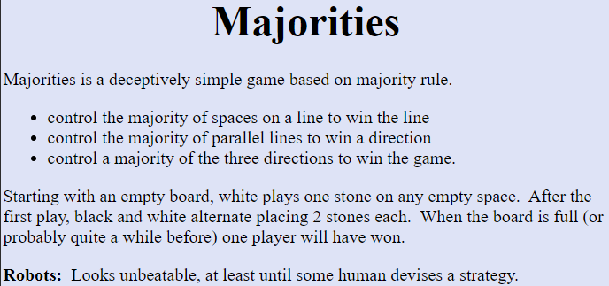
Regras do jogo

Slide 4
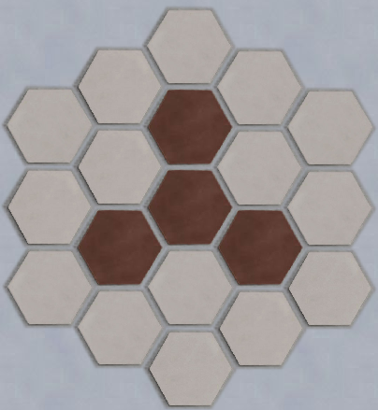
Tabuleiro do jogo
Este é o tabuleiro que o grupo achou por bem desenvolver (3X3), uma vez que os outros tabueleiros eram 5x5 e 7x7, o que levaria a que a duração de uma partida fosse bastante elevada;1
Para jogar existem dois tipos de peças geralmente as pretas e brancas.

Slide 5

Implementação
Para implementar este código foi utilizada uma base, fornecida pelo Professor Luís Teófilo, que serviu para ter algumas funções, sendo que as funções das grids e do tabuleiro foram anuladas, uma vez que o grupo optou por outra metodologia para o posicionamento das peças e criação do tabuleiro de jogo.

Slide 6
História
Lançado em 2007 por Bill Taylor, um matemático e professor universitário na University of Canterbury.
Morreu, infelizmente, em 2021, fez também jogos como: Projex, Quaxx, and Slimetrail.

Slide 7
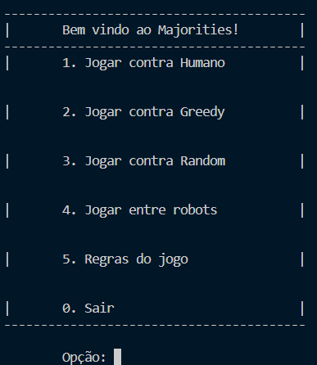
Menu
Primeira interação entre o utilizador e o programa

Slide 8
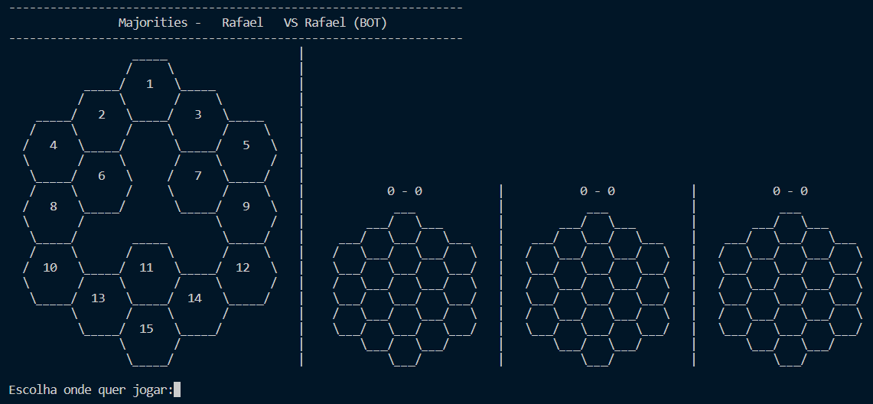
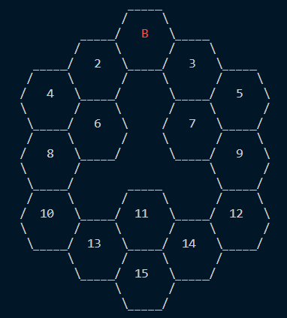
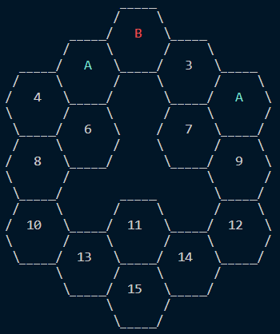
Jogo Humano vs Humano
O tabuleiro com os respetivos tabuleiros de cada uma das 3 direções;
O player 1 joga na primeira posição uma peça;
De seguida o player 2, joga 2 peças na posição 2 e 5 respetivamente

Slide 9
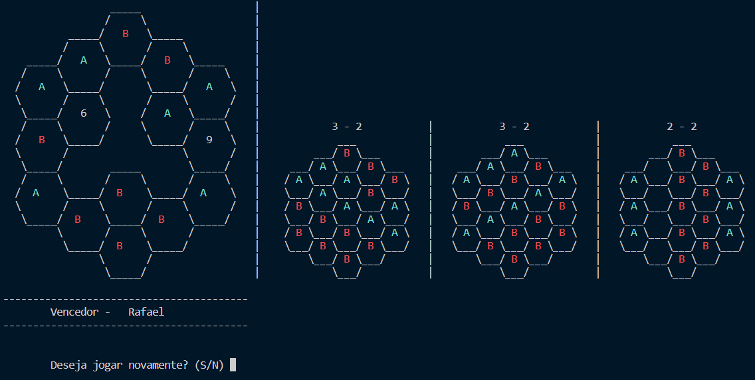

Jogo Humano vs Humano
De seguida o player 1 irá jogar duas vezes.
Por fim, depois de todas as jogadas temos um vencedor, e o tabuleiro final.
Selecionando a opção 'N', o jogador recebe uma mensagem final e o programa encerra

